Slide 1
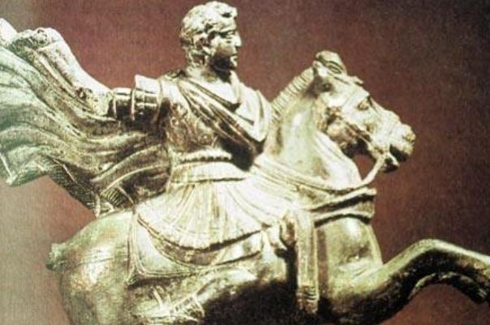

Slide 2
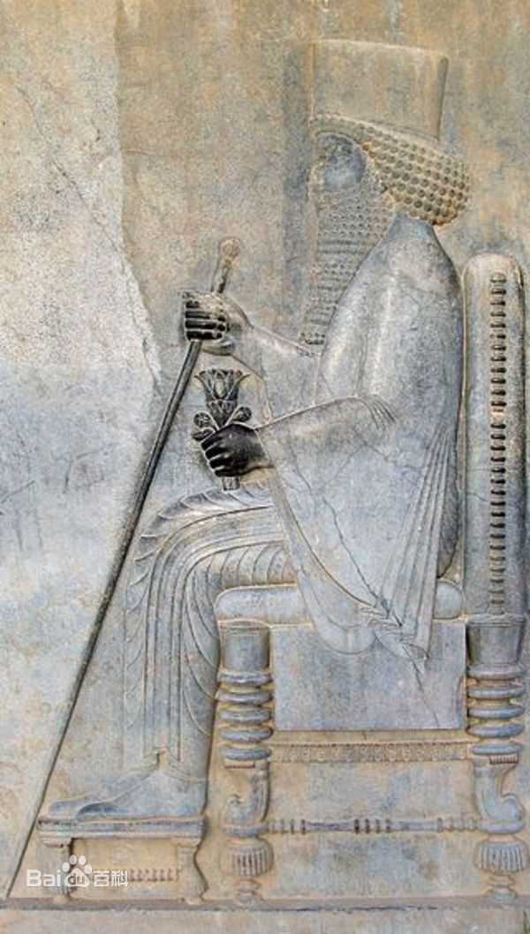
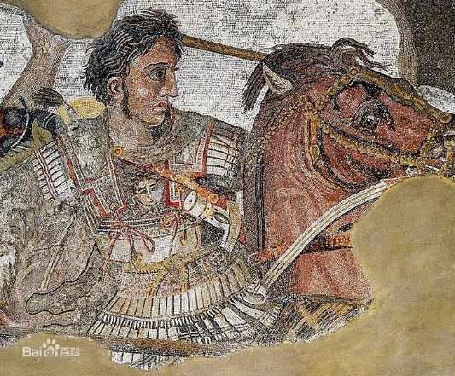
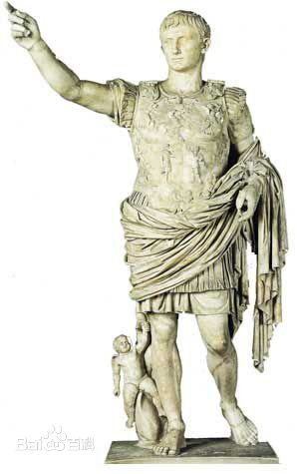
第2 课 古代世界的帝国和文明的交流
大流士一世
亚历山大大帝
屋大维
课标要求:
认识古代各大帝国的区域性影响和不同文明之间的早期联系。
帝国：
狭义上,指由君主（皇帝）统治的强大国家；
广义上,指国力强大的国家，不限于君主制国家。

Slide 3
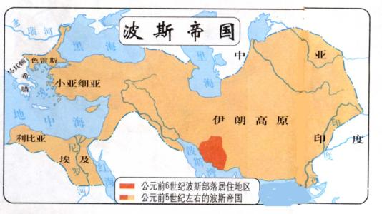

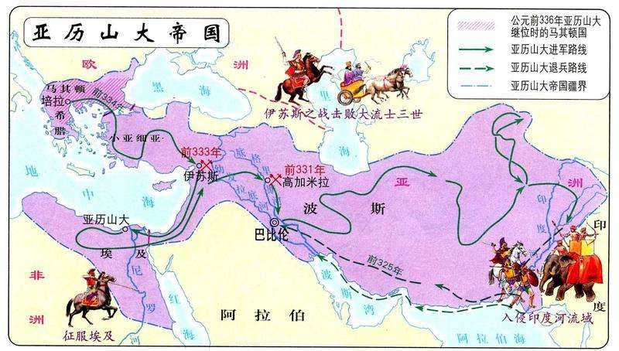
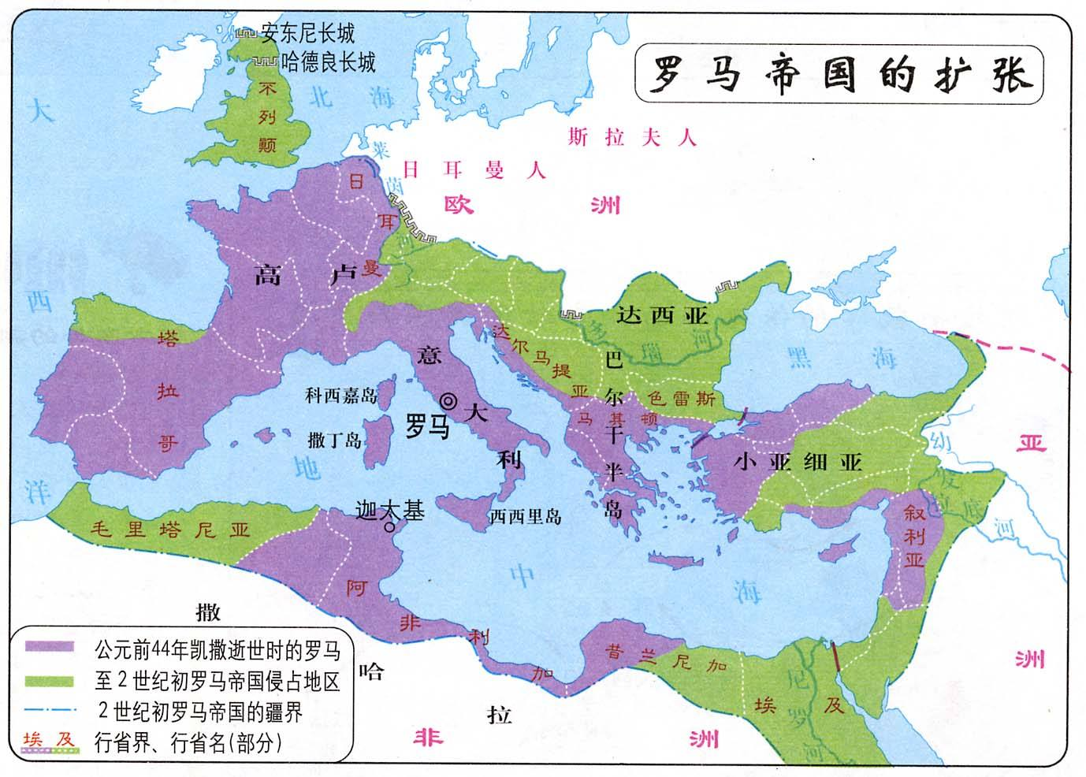
古代文明的扩展
古代世界的帝国
古代文明的交流

Slide 4
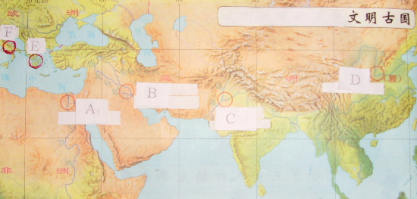
◇回顾 ：世界人类早期文明呈现的时空知识
前8—前6世纪 城邦体制形成
前6世纪—前世纪 雅典 民主制兴盛
黑海
前2900年，苏美尔地区出现系列城市国家
前18世纪古巴比伦，汉谟拉比基本统一
E
古希腊文明
幼
底
印
黄
河
格
地中海
发
里
古代两河流域文明
度
斯
D
拉
河
河
底
B
古代印度文明
A
河
中国古代文明
C
江
古代埃及文明
恒
长
河
前3100年左右，初步实现统一
前6世纪，
恒河流域一系列国家呈现
尼
罗
前21世纪，夏国建立
前16世纪左右，商朝有成熟文字（甲骨文）
河
◇问题1.根据课本第一段，从自然环境、文明类型和发展水平等方面找出ABCD四大文明古国文明得以扩展的条件？

Slide 5
一、帝国的缘起》古代文明的扩展
》农耕文明
人类最初的文明仅限于亚非欧大陆的若干地区，犹如 茫茫大海中的几座孤岛，相互之间联系甚少。但农耕文明区 比较发达的社会分工、相对较高的劳动生产率、复杂的社会 组织和管理系统，使其具备了稳步扩大范围和影响的潜能。 ——教材
问题1.根据课本第一段，从自然环境、文明类型和发展水平等方面找出ABCD四大文明古国文明得以扩展的条件？
1大河流域
农耕文明
社会分工较发达
生产效率相对高
社会组织和管理系统较完备
发展水平高
具备扩张潜能
问题2.有哪些因素促使世界农耕文明的影响和范围不断扩大由可能变成现实了呢？
由于有了农业，食物有了保障，人们定居下来，生活比较安定了，可以养 活更多的孩子。为了养活这些人，人们就必须开垦更多的土地，于是在更多的地方出现农业。所以，农业是一种扩张的力量，它要求越来越多的土地。
——钱乘旦《西方那块土》
2农业的发展需要更多的土地
3.古代各文明间的扩张及争霸战争客观促进

Slide 6
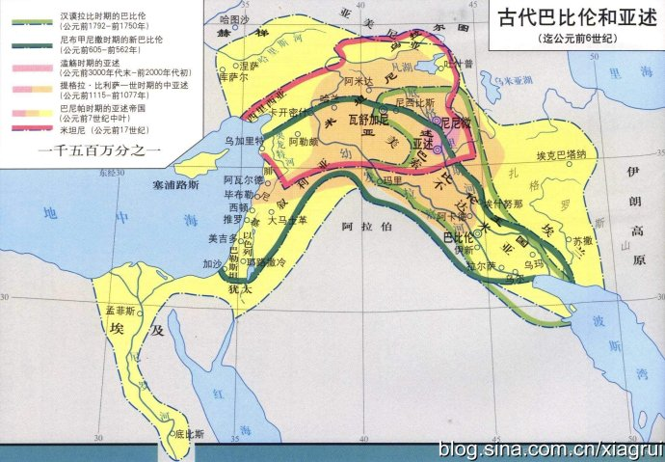
一、帝国的缘起》古代文明的扩展
》农耕文明
1.条件：
①农耕文明区比较发达的社会分工、相对较高的劳动生产率、复杂的社会 组织和管理系统（可能）
②农业的发展需要更多的土地（必要）
③古代各文明间的扩张及争霸战争客观推动
2.表现：
由于尼罗河南部高山深谷的阻隔，古代埃及文明主要向叙利亚和巴勒斯坦扩展。埃及文明鼎盛时期，势力曾达到两河流域，并与西亚地区的大国争霸。西亚文明从两河流域南部向周边地区扩张，古巴比伦王国首次实现了两河流域的统一，把势力伸展到地中海东岸；亚述帝国不仅统 一了整个两河流域地区和小亚细亚的一部分，而且一度征服埃及，建立了历史上空前的大帝国。
埃及扩张方向
巴勒斯坦
亚述扩张方向
3.方式：
武力征服
▼古代农耕文明的扩展

Slide 7
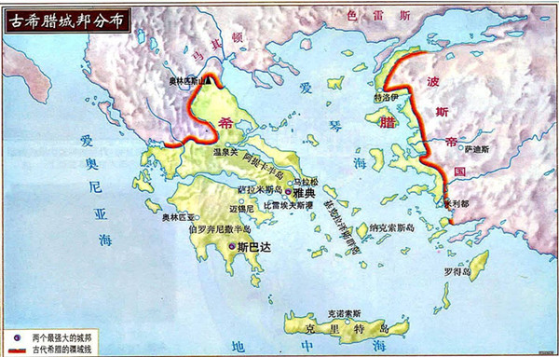
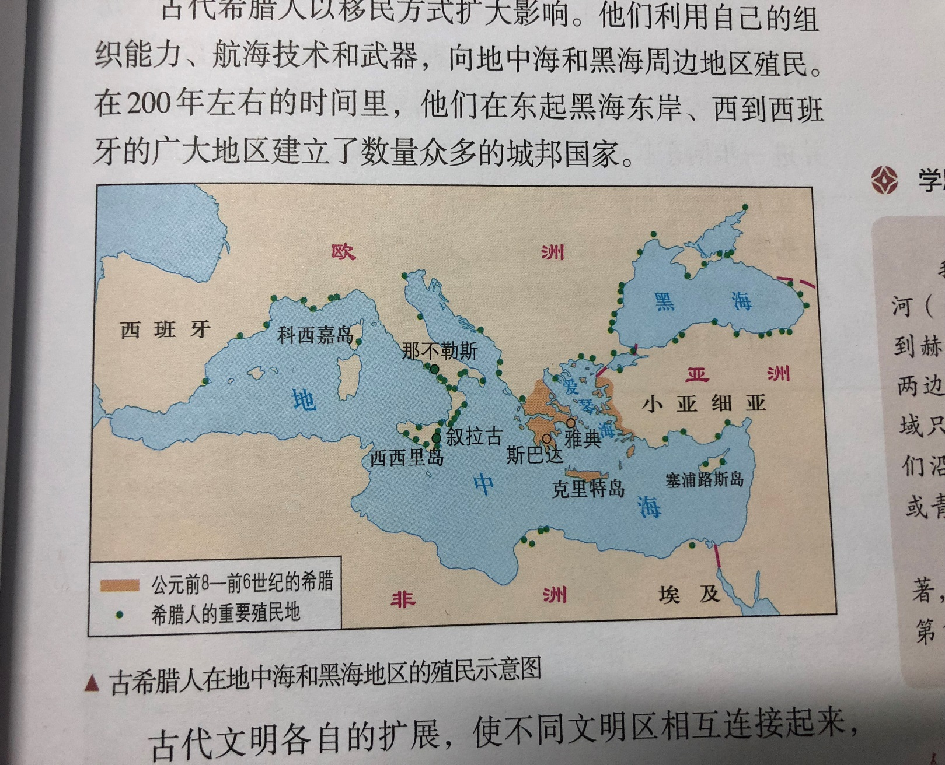
一、帝国的缘起》古代文明的扩展
》海洋文明
教材一：古代希腊人以移民方式扩大影响。他们利用自己的组织能力、航海技术和武器，向地中海和黑海周边地区殖民。 在200年左右的时间里，他们在东起黑海东岸、西到西班牙的广大地区建立了数量众多的城邦国家。
史料二：据古希腊历史学家希罗多德记载，约公元前630年前后，铁拉岛七年无雨，颗粒无收，于是铁拉人用抽签的办法从每两兄弟中选一人到非洲殖民。中签者泪流满面地离开家乡，结成生死与共的患难弟兄，终于在异乡开辟出一片新天地。
史料三：我们沿着大海生活，就像蚂蚁或青蛙围绕着一个池塘。
——柏拉图
▼古希腊人在地中海和墨海地区的殖民
依据上述材料概况希腊文明扩展的条件、区域、方式及扩展特点。
条件
：①组织能力强②航海技术和武器先进 ③环海，山多地少，为了生存
方式：
移民（殖民）
母邦和子邦在政治经济上是平等的
区域：
东起黑海东岸、西到西班牙
特点：
沿海岸线建城邦，呈线状分布

Slide 8
一、帝国的缘起》古代文明的扩展
类型 | 代表 |  | 条 件 | 表 现 | 方式 | 影响
农耕文明 | 古埃及文明 |  | ①农耕文明水平高（可能） ②农业的发展需求（必要） ③扩张及争霸战争推动 |  | 武力扩张
 | 古 西亚 两河 文明 | 古巴比伦文明
 |  | 亚述帝国
海洋文明 | 古希腊文明 |  | ①组织能力强 ②航海技术和武器先进 ③环海，山多地少，为了生存 |  | 移民殖民
向叙利亚和巴勒斯坦扩展，达到两河流域
向周边地区扩张，实现两河流域的统一，势力伸展到地中海东岸
①使不同文明区相互连接起来。
②推动奴隶制帝国兴起。
统 一了整个两河流域和小亚细亚的一部分，一度征服埃及
东起黑海东岸、西到西班牙
感悟：古代文明扩展的根原在于生产力的发展，所以发展是解决问题的基础和关键。
注：亚述帝国，公元前24世纪，亚述人在底格里斯河中游建立的奴隶制城邦。前9—前8世纪末，逐渐统一两河流域、征服了小亚细来 、埃及北等。 公元前7世纪末 覆灭，从历史中消失。

Slide 9
二、征服与传承》古代世界的帝国
帝国 | 波斯帝国 | 马其顿亚历山大帝国 | 孔雀帝国 | 罗马帝国
兴衰 时间
扩张 版图
政治 思想

Slide 10
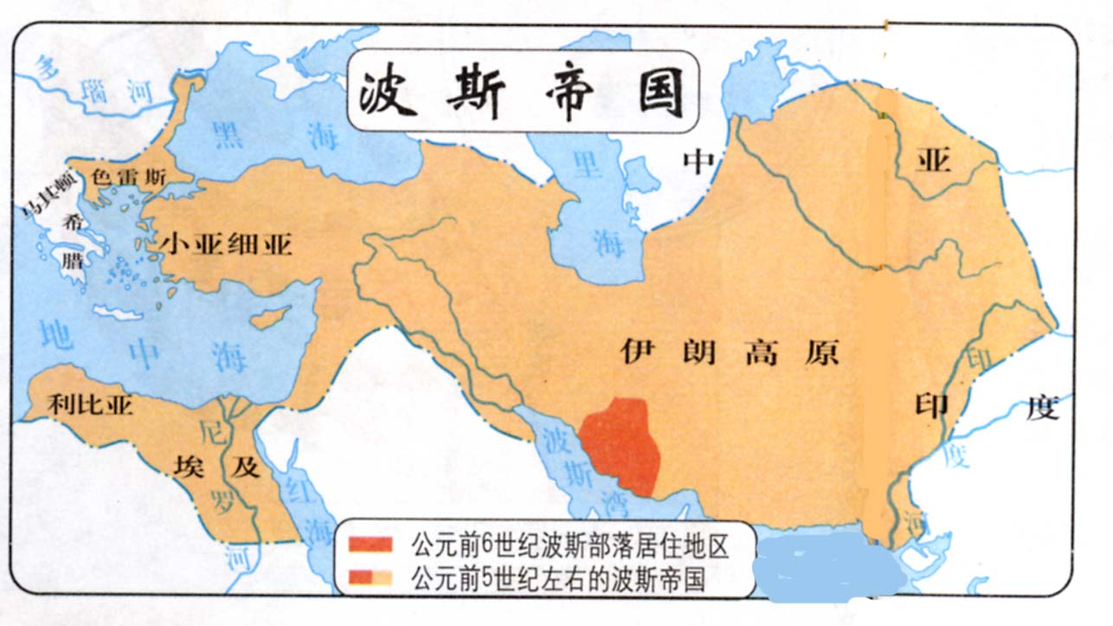
二、征服与传承》古代世界的帝国
帝国 | 波斯帝国 | 马其顿亚历山大帝国 | 孔雀帝国 | 罗马帝国
兴衰 时间
扩张 版图
政治 思想
公元前6世纪兴
公元前4世纪末灭
征服了包 括两河流域、埃及、小亚细亚和巴尔干半岛北部在内的广 大地区，地跨亚非欧三大洲的帝国
波斯国王大流士宣称： “凡忠信之士，我赐予 恩典；凡不义之人，我严 惩不贷……凡我给他们的 命令，他们都遵行不误。 ……靠阿胡拉马兹达 之佑，我统治了这个王国。” ——李铁匠选译《古 代伊朗史料选辑》
①继承西亚君主专制制度
②地方实行行省制
③建立较完善的官僚体系和税收系统
公元前6世纪，波斯兴起于伊朗高原，迅速征服了包 括两河流域、埃及、小亚细亚和巴尔干半岛北部在内的广 大地区，建立起地跨亚非欧三大洲的帝国。它继承了西亚 地区传统的君主专制制度。国王是整个政权的核心和最高 主宰，他的权力被认为来自神授。地方实行行省制，行省 总督和军事长官相互监督和制约。帝国建立了从中央到地 方比较完善的官僚体系和税收系统，波斯人担任最重要的 职务，以统治社会发展水平和风俗都非常不同的广大地区。
公元前4世纪末，马其顿亚历山大入侵波斯帝国。历经 10年征战，亚历山大击败波斯军队的抵抗，先后占领小亚细 亚、埃及、两河流域和伊朗高原，灭亡了波斯帝国，并进一步向东扩张，征服了印度河流域，继波斯之后再次建立了地 跨亚非欧三洲的大帝国。亚历山大继承波斯帝国的基本制度， 宣布君权神授，将政治、军事等大权集于一身。地方实行行 省制，任用马其顿人和希腊人担任主要职务，推广希腊文化。

Slide 11
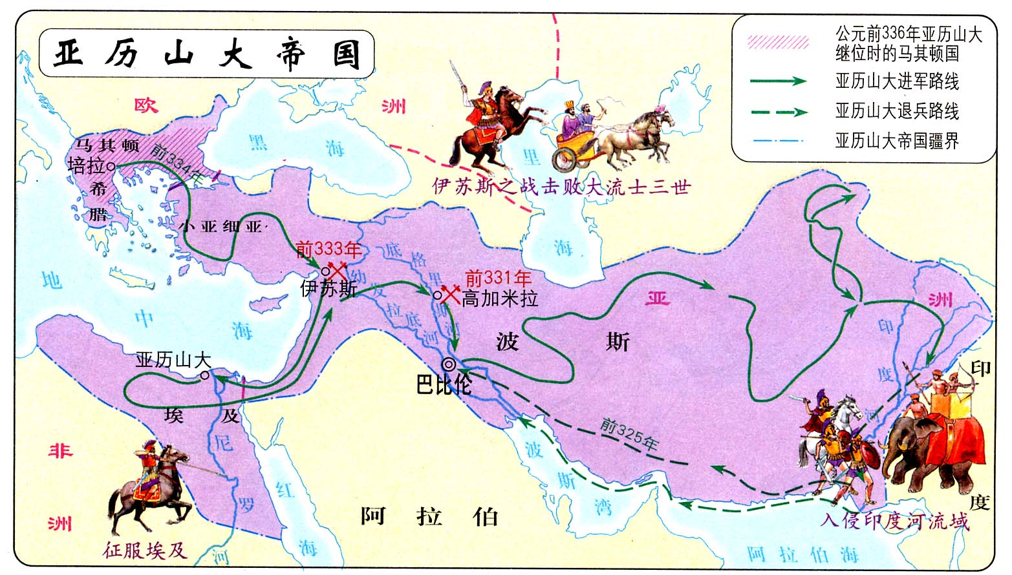
二、征服与传承》古代世界的帝国
帝国 | 波斯帝国 | 马其顿亚历山大帝国 | 孔雀帝国 | 罗马帝国
兴衰 时间
扩张 版图
政治 思想
前6世纪兴
前4世纪末灭
前4世纪晚期兴
亚亡解体
征服了包 括两河流域、埃及、小亚细亚和巴尔干半岛北部在内的广 大地区，地跨亚非欧三大洲的帝国
击败波斯，占领小亚细 亚、埃及、两河流域和伊朗高原，灭亡波斯，征服了印度河流域，建立地 跨亚非欧三洲的大帝国
①继承西亚君主专制制度
②地方实行行省制
③建立较完善的官僚体系和税收系统
①继承波斯制度， 君权神授
②地方实行行省制
③推广希腊文化。
公元前6世纪，波斯兴起于伊朗高原，迅速征服了包 括两河流域、埃及、小亚细亚和巴尔干半岛北部在内的广 大地区，建立起地跨亚非欧三大洲的帝国。它继承了西亚 地区传统的君主专制制度。国王是整个政权的核心和最高 主宰，他的权力被认为来自神授。地方实行行省制，行省 总督和军事长官相互监督和制约。帝国建立了从中央到地 方比较完善的官僚体系和税收系统，波斯人担任最重要的 职务，以统治社会发展水平和风俗都非常不同的广大地区。
公元前4世纪末，马其顿亚历山大入侵波斯帝国。历经 10年征战，亚历山大击败波斯军队的抵抗，先后占领小亚细 亚、埃及、两河流域和伊朗高原，灭亡了波斯帝国，并进一步向东扩张，征服了印度河流域，继波斯之后再次建立了地 跨亚非欧三洲的大帝国。亚历山大继承波斯帝国的基本制度， 宣布君权神授，将政治、军事等大权集于一身。地方实行行省制，任用马其顿人和希腊人担任主要职务，推广希腊文化。

Slide 12
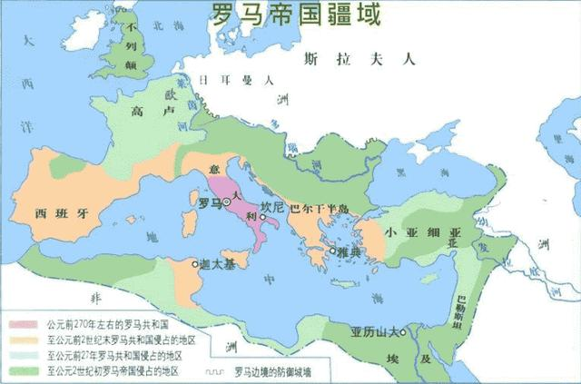
二、征服与传承》古代世界的帝国
帝国 | 波斯帝国 | 马其顿亚历山大帝国 | 孔雀帝国 | 罗马帝国
兴衰 时间
扩张 版图
政治 思想 |  |  | 佛 教得到传播，成为世界性宗教。
前6世纪兴
前4世纪末灭
前27年形成， 1—2世纪兴盛
，4世纪末分裂，5世纪后灭
前4世纪晚期兴
亚亡解体
前3世纪
征服了包 括两河流域、埃及、小亚细亚和巴尔干半岛北部在内的广 大地区，地跨亚非欧三大洲的帝国
击败波斯，占领小亚细 亚、埃及、两河流域和伊朗高原，灭亡波斯，征服了印度河流域，建立地 跨亚非欧三洲的大帝国
先征服意 大利，接着向地中海地区扩张，先后征服了从西班牙到两河流域的整个地中海周边地区，包括马其顿帝国解体后形成的一系列国家，以及今天的法国和英格兰， 把整个地中海变成罗马的内海
统一整
个南亚
①继承西亚君主专制制度
②地方实行行省制
③建立较完善的官僚体系和税收系统
①继承波斯制度， 君权神授
②地方实行行省制
③推广希腊文化。
①奴隶制发展
②以基督教为国教
公元前3世纪，孔雀帝国初步把整个南亚统一起来。佛 教在孔雀帝国时期得到广泛传播，逐渐演变为世界性宗教。
罗马原是意大利中部的一个蕞尔小邦。在成功解决内 部矛盾后，它凭借强大的由公民组成的军队首先征服了意 大利，接着向地中海地区扩张，先后征服了从西班牙到两 河流域的整个地中海周边地区，其中包括马其顿亚历山大 帝国解体后形成的一系列国家，以及今天的法国和英格兰， 把整个地中海变成了罗马的内海。在扩张过程中，罗马把 被征服地区的大量居民卖为奴隶，奴隶制迅速发展起来。
在罗马帝国统治下，地中海地区保持了200多年的和平。由 于奴隶和广大平民的辛勤劳动、地中海不同地区经济联系的加 强，以及贸易的发展，帝国在 1—2世纪达到繁荣的顶峰。3世纪 之后，官僚体系和职业军队使人民的负担不断加重，边境压力 逐渐加大，罗马帝国陷入危机。4世纪末，帝国分裂为东西两 部分。5世纪后期，在内外矛盾的夹击下，西罗马帝国灭亡。

Slide 13
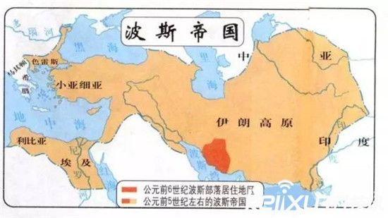
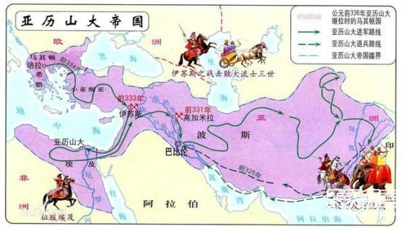
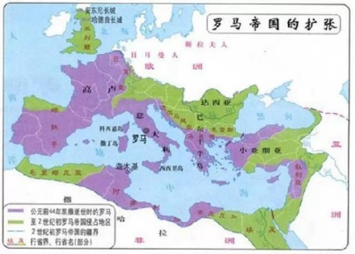
二、征服与传承》古代世界的帝国
帝国 | 波斯帝国 | 马其顿亚历山大帝国 | 孔雀帝国 | 罗马帝国
兴衰 时间
扩张 版图
政治 思想 |  |  | 佛 教得到传播，成为世界性宗教。
前6世纪兴
前4世纪末灭
前27年形成， 1—2世纪兴盛
，4世纪末分裂，5世纪后灭
1.时间跨度长，历史悠久
前4世纪晚期兴
亚亡解体
前3世纪
征服了包 括两河流域、埃及、小亚细亚和巴尔干半岛北部在内的广 大地区，地跨亚非欧三大洲的帝国
击败波斯，占领小亚细 亚、埃及、两河流域和伊朗高原，灭亡波斯，征服了印度河流域，建立地 跨亚非欧三洲的大帝国
先征服意 大利，接着向地中海地区扩张，先后征服了从西班牙到两河流域的整个地中海周边地区，包括马其顿帝国解体后形成的一系列国家，以及今天的法国和英格兰， 把整个地中海变成罗马的内海
2.疆域辽阔，地跨欧亚非
统一整
个南亚
①继承西亚君主专制制度
②地方实行行省制
③建立较完善的官僚体系和税收系统
①继承波斯制度， 君权神授
②地方实行行省制
③推广希腊文化。
①奴隶制发展
②以基督教为国教
???古代世界帝国特点

Slide 14
二、征服与传承》古代世界的帝国
【探究分析】
【史料一】公元前3世纪至公元前2世纪罗马从家内奴隶制发展到发达的奴隶制“即由家长制的以生产直接生活资料为目的的奴隶制度转化为以生产剩余价值为目的的奴隶制度。”…奴隶广泛使用于农业，畜牧业，采矿业和手工业，逐渐成为罗马社会的主要生产者，其他各种手工业也使用奴隶劳动。
【史料二】屋大维改善行省管理制度，调整的对行省的统治政策，他继承凯撒的政策，在行省中推行自治制度，把罗马公民权授予行省上层分子，这措施加速行省的罗化进程，促进了行省的稳定和发展。 吴于廑齐世荣《世界史》
史料三 2世纪的演说家阿利斯提德对罗马城作为商品汇聚地的描绘“所有的货物，所有现在的和曾经存在的东西，贸易、航海、农业、金属加工，任何曾经创造出来的东西，都在这里汇合。这里看不到的东西，肯定不存在于这个世界上。 《世界上古史》
【史料四】19世纪德国著名罗马法专家耶林在他所著的《罗马法精神》说，“罗马三次征服世界，第一次以武力，第二次以宗教，第三次以法律，而这第三次征服也是其中最为平和最为久的征服。
①政治：奴隶制的发展及奴隶辛勤劳作
社会制度的传承发展
繁荣原因
②政治：行省制的发展，社会稳定
行政制度的传承发展
③经济：经济联系加强、发展
经济的传承发展
④思想：罗马法的推进
思想理念的传承发展
根据材料概括罗马帝国1-2世纪的繁荣原因，并理解(罗马帝国)对文明的传承、发展。

Slide 15
二、征服与传承》古代世界的帝国
帝国 | 波斯帝国 | 马其顿亚历山大帝国 | 孔雀帝国 | 罗马帝国
兴衰 时间
扩张 版图
政治 思想 |  |  | 佛 教得到传播，成为世界性宗教。
前6世纪兴
前4世纪末灭
前27年形成， 1—2世纪兴盛
，4世纪末分裂，5世纪后灭
1.时间跨度长，历史悠久
前4世纪晚期兴
亚亡解体
前3世纪
征服了包 括两河流域、埃及、小亚细亚和巴尔干半岛北部在内的广 大地区，地跨亚非欧三大洲的帝国
击败波斯，占领小亚细 亚、埃及、两河流域和伊朗高原，灭亡波斯，征服了印度河流域，建立地 跨亚非欧三洲的大帝国
先征服意 大利，接着向地中海地区扩张，先后征服了从西班牙到两河流域的整个地中海周边地区，包括马其顿帝国解体后形成的一系列国家，以及今天的法国和英格兰， 把整个地中海变成罗马的内海
2.疆域辽阔，地跨欧亚非
统一整
个南亚
①继承西亚君主专制制度
②地方实行行省制
③建立较完善的官僚体系和税收系统
①继承波斯制度， 君权神授
②地方实行行省制
③推广希腊文化。
①奴隶制
②以基督教为国教
3.文明不断传承，推动发展
???古代世界帝国特点

Slide 16
？？史料实证：从教材中，试列举古代世界帝国对文明的传承与发展
公元前6世纪，波斯兴起于伊朗高原，迅速征服了包 括两河流域、埃及、小亚细亚和巴尔干半岛北部在内的广 大地区，建立起地跨亚非欧三大洲的帝国。它继承了西亚 地区传统的君主专制制度。国王是整个政权的核心和最高 主宰，他的权力被认为来自神授。地方实行行省制，行省 总督和军事长官相互监督和制约。帝国建立了从中央到地 方比较完善的官僚体系和税收系统，波斯人担任最重要的 职务，以统治社会发展水平和风俗都非常不同的广大地区。
公元前4世纪末，马其顿亚历山大入侵波斯帝国。历经 10年征战，亚历山大击败波斯军队的抵抗，先后占领小亚细 亚、埃及、两河流域和伊朗高原，灭亡了波斯帝国，并进一步向东扩张，征服了印度河流域，继波斯之后再次建立了地 跨亚非欧三洲的大帝国。亚历山大继承波斯帝国的基本制度， 宣布君权神授，将政治、军事等大权集于一身。地方实行行 省制，任用马其顿人和希腊人担任主要职务，推广希腊文化。
罗马原是意大利中部的一个蕞尔小邦。在成功解决内 部矛盾后，它凭借强大的由公民组成的军队首先征服了意 大利，接着向地中海地区扩张，先后征服了从西班牙到两 河流域的整个地中海周边地区，其中包括马其顿亚历山大 帝国解体后形成的一系列国家，以及今天的法国和英格兰， 把整个地中海变成了罗马的内海。在扩张过程中，罗马把 被征服地区的大量居民卖为奴隶，奴隶制迅速发展起来。
在罗马帝国统治下，地中海地区保持了200多年的和平。由 于奴隶和广大平民的辛勤劳动、地中海不同地区经济联系的加 强，以及贸易的发展，帝国在 1—2世纪达到繁荣的顶峰。3世纪 之后，官僚体系和职业军队使人民的负担不断加重，边境压力 逐渐加大，罗马帝国陷入危机。4世纪末，帝国分裂为东西两 部分。5世纪后期，在内外矛盾的夹击下，西罗马帝国灭亡。
感悟：国家的强大，统治的巩固离不开对文明的传承。
对前代文明辩证传承是发展的有力支撑，是实现复兴的持久力量。

Slide 17
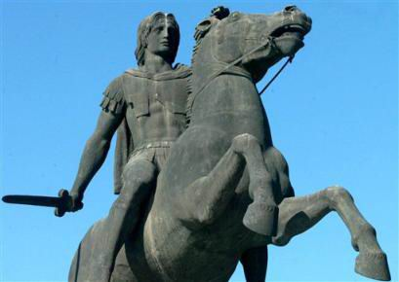
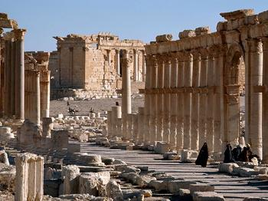
三、传播与共享》古代文明的交流
1.根据以下史料如何正确评价古代帝国的扩张？
(以亚历山大东征为例，通过史料进行分析）
亚历山大名言：
把世界当做自己的家乡
把财富分给别人，
把希望留给自己，
他将带给我无穷的财富
史料一：为了报复地中海东岸中部城市提尔的坚决抵抗，马其顿人屠杀八千提尔人，被俘当奴隶的共约三万人！公元前336年亚历山大将底比斯夷为平地，并将所有幸存的底比斯人沦为奴隶，底比斯从此灭亡。
1.扩张给当地人民带来深重的灾难。
史料二：东方的天文学和数学知识也传入西方，丰富了西方的知识宝库。如：今天人们都熟知的欧几里德的几何学，阿基米德的力学、数学和物理学。
东方文化影
响西方文明
2.客观上促进了东西方文化的交流，促进文明发展
西方文化影
响东方文明
史料三：叙利亚境内的帕尔米兰拉
古城遗址（希腊风格）

Slide 18
三、传播与共享》古代文明的交流
2.除了军事，请大家根据课本，概括古代帝国文明向外传播表现；总结不同文明之间交往的主要方式、总趋势。
文明的交流
在人类文明发展过程中，不同地区之间始终存在着一定程度的联系和影响。文明之间交往的总趋势是不断增多，相互影响也不断扩大。西亚的农耕技术，向东传到伊朗高原；向西传入希腊，并进一步传到西欧和北欧；向南传入埃及和非洲。冶铁技术最初起源于西亚，从那里扩散到埃及和希腊等地，人类从此进入铁器时代。西亚的神话曾传入希腊，成为希腊神话的重要内容；希腊最初的雕刻艺术，特别 是人像雕刻，在很多方面都模仿埃及。
字母文字最初起源于西亚地区的腓尼基。这里地处埃及和西亚文明的交汇点，商业比较发达。为方便记录，人们发明了22个字母组成的文字。字母文字具有书写简捷、易于记忆、有固定顺序和每个字母都有固定读音等优点，逐渐流行开来。它在东方演化为阿拉马字母，由阿拉马字母发展出古代西亚、埃及以及印度等地的多种字母；它向西传入希腊，形成希腊字母，再演化出拉丁字母。希腊字母和拉丁字母成为今天欧洲几乎所有字母文字的祖先。
公元前后，秦汉王朝和罗马帝国分别兴起于亚欧大陆的东西两端。两大强国相互之间缺乏官方的直接往来，但通过丝绸之路，双方有间接的经贸和文化交流。早在波斯帝国时期，中国的丝绸已到达地中海东岸。东汉的班超为经营西域，曾派甘英出使大秦。罗马在征服地中海东 部地区后，当地商人也有意向东，尝试与汉朝建立直接联系。2世纪中前期，先后有三批来自罗马的商人分别从海

Slide 19
三、传播与共享》古代文明的交流
2.除了军事，请大家根据课本，概括古代帝国文明向外传播表现；总结不同文明之间交往的主要方式、总趋势。
1.技术传播：西亚农耕技术，东传伊朗高原；西传希腊，西欧和北欧；南传埃及和非洲
西亚冶铁技术扩散到埃及和希腊等地
2.文艺交流：西亚的神话传入希腊；希腊雕刻艺术模仿埃及。
3.字母推广：西亚地区的腓尼基向东》》阿拉马字母》》古代西亚、埃及以及印度等地的多种字母；
向西》》希腊字母》》拉丁字母》》今欧洲字母文字的祖先
4.经贸往来：秦汉与罗马丝绸之路
表现：
？？？？腓尼基字母产生及生命力强盛的原因？

Slide 20
三、传播与共享》古代文明的交流
2.除了军事，请大家根据课本，概括古代帝国文明向外传播表现；总结不同文明之间交往的主要方式、总趋势。
文明的交流
在人类文明发展过程中，不同地区之间始终存在着一定程度的联系和影响。文明之间交往的总趋势是不断增多，相互影响也不断扩大。西亚的农耕技术，向东传到伊朗高原；向西传入希腊，并进一步传到西欧和北欧；向南传入埃及和非洲。冶铁技术最初起源于西亚，从那里扩散到埃及和希腊等地，人类从此进入铁器时代。西亚的神话曾传入希腊，成为希腊神话的重要内容；希腊最初的雕刻艺术，特别 是人像雕刻，在很多方面都模仿埃及。
字母文字最初起源于西亚地区的腓尼基。这里地处埃及和西亚文明的交汇点，商业比较发达。为方便记录，人们发明了22个字母组成的文字。字母文字具有书写简捷、易于记忆、有固定顺序和每个字母都有固定读音等优点，逐渐流行开来。它在东方演化为阿拉马字母，由阿拉马字母发展出古代西亚、埃及以及印度等地的多种字母；它向西传入希腊，形成希腊字母，再演化出拉丁字母。希腊字母和拉丁字母成为今天欧洲几乎所有字母文字的祖先。
公元前后，秦汉王朝和罗马帝国分别兴起于亚欧大陆的东西两端。两大强国相互之间缺乏官方的直接往来，但通过丝绸之路，双方有间接的经贸和文化交流。早在波斯帝国时期，中国的丝绸已到达地中海东岸。东汉的班超为经营西域，曾派甘英出使大秦。罗马在征服地中海东 部地区后，当地商人也有意向东，尝试与汉朝建立直接联系。2世纪中前期，先后有三批来自罗马的商人分别从海

Slide 21
三、传播与共享》古代文明的交流
2.除了军事，请大家根据课本，概括古代帝国文明向外传播表现；总结不同文明之间交往的主要方式、总趋势。
1.技术传播：西亚农耕技术，东传伊朗高原；西传希腊，西欧和北欧；南传埃及和非洲
西亚冶铁技术扩散到埃及和希腊等地
2.文艺交流：西亚的神话传入希腊；希腊雕刻艺术模仿埃及。
3.字母推广：西亚地区的腓尼基向东》》阿拉马字母》》古代西亚、埃及以及印度等地的多种字母；
向西》》希腊字母》》拉丁字母》》今欧洲字母文字的祖先
4.经贸往来：秦汉与罗马丝绸之路
表现：
方式：
以和平交流、友好往来为主
总趋势：
文明之间交往的总趋势是不断增多，相互影响也不断扩大

Slide 22
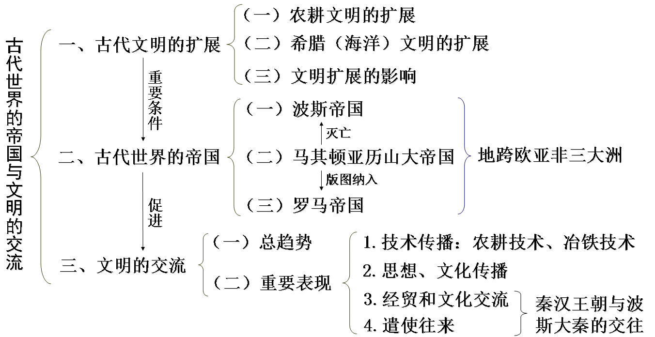
【知识结构】

Slide 23
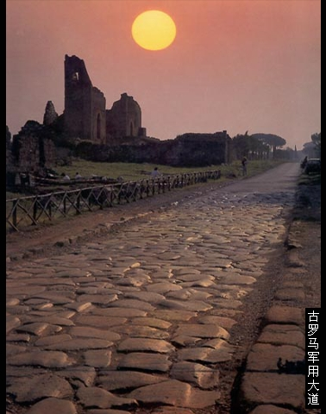
All
【学习拓展】
讨论：中国秦朝修建了连通全国的驰道和直道，罗马帝国有“条条大道通罗马”的说法。为什么古代世界的大国都要修建大通道？大通道的修建又有什么影响？
Roads
Lead
原因：
①政治：实现或巩固对辽阔疆域统治的需要
（利于军队调动、政令畅达）；
②军事：进行征服和扩张，保证后勤补给的需要；
③经济文化：经济文化交流，特别是商品经济发展的需要。
To
Rome.
影响：
①政治：有利于实现或巩固统治
（利于军队调动、政令畅达）；
②军事：为进行征服和扩张，保证后勤补给；
③经济文化：有利于促进经济文化交流；有利于促进商品经济发展。
古罗马军用大道

Slide 24
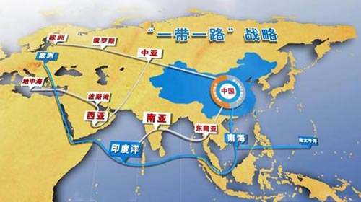
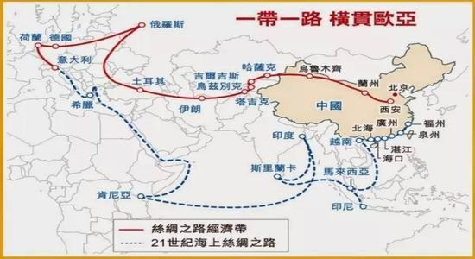
历史与现实之思
当下，中国在曾经的战争之地，一带一路，横贯欧亚大陆，不仅成为了广受欢迎的国际合作平台，还成为推动构建人类命运共同体的重要实践平台。

